Slide 1



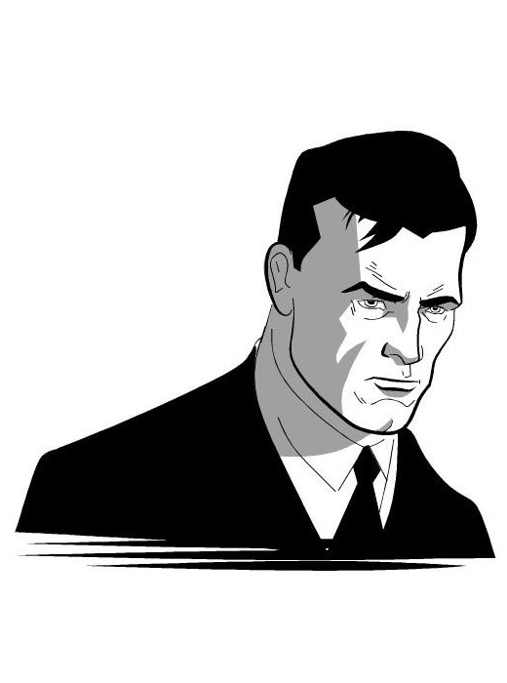




Brice se bat contre la complexité tous les jours, elle a envahi tous les étages de son organisation. Il rêve de disposer des atouts essentiels que sont agilité, performance et innovation pour réussir dans une économie hautement concurrentielle et en mutation permanente. Il sait qu’il ne trouvera pas une réponse simple, ni une recette de gestion.
COMPLEXITE
STRATEGIE
Brice est accompagné des membres de son CODIR : RH, Achats, Finance, Commerce, Marketing, Qualité, … et même l’IT. L’occasion de cheminer ensemble et de questionner d’un côté les postures, les comportements individuels et collectifs, de l’autre, les outils et les méthodes utilisées.
Brice est prêt à accepter le potentiel et la créativité de l’inconnu et à ouvrir son esprit à une nouvelle façon d’interagir avec les personnes, les équipes et toutes structures auto-organisées. Tout seul on va plus vite, ensemble on va plus loin :)
Pourquoi tombons-nous ?
Pour mieux apprendre à nous relever
Rendez-vous à la Coaching Clinic
de <<EVENEMENT>>,
le <<DATE>> à <<LIEU>>.
Brice
Le Boss
Crédit : Fabrice Aimetti - Ayeba

